Slide 1



8 задание.
2020

Slide 2
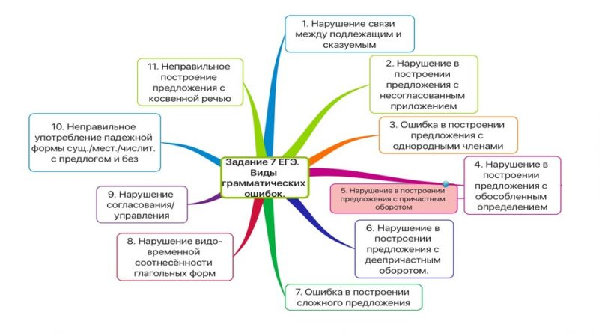

Slide 3
ГРАММАТИЧЕСКИЕ ОШИБКИ
А) неправильное употребление падежной формы существительного с предлогом Б) неправильное построение предложения с деепричастным оборотом В) нарушение в построении предложения с причастным оборотом Г) нарушение связи между подлежащим и сказуемым Д) нарушение в построении предложения с несогласованным приложением | Е) ошибка в построении предложения с однородными членами Ж) неправильное построение предложения с косвенной речью З) нарушение видовременной соотнесённости глагольных форм И) нарушение в построении сложного предложения К) неправильное употребление имени числительного

Slide 4
Найдите и определите вид грамматической ошибки.
Замирает на мгновение сердце и вдруг застучит вновь.
Благодаря доброте и взаимопонимания родителей в семье всегда царили мир и согласие.
Довольно скоро с пьесой “Ревизором”, написанной Н.В. Гоголем, познакомились все его друзья.
Участникам Парада Победы, приехавшей в Москву, вручили памятные подарки.
Изучая движения планет, ещё в Древней Греции высказывались интересные идеи.
Скалозуб гордо замечает, что счастлив я в товарищах моих.
Мы любим и гордимся нашими лыжниками, занявшими весь пьедестал.
Людям приказали выйти из поезда. Так как был разрушен мост.
Большинство возражали против такой оценки его творчества.
Обычно молодежь является носителями передовых идей.

Slide 5
11. Лёд блестит под ногами, тающий на солнце.
12. Когда тяжёлый бой уже закончился, но кое-где ещё слышны были отдельные выстрелы.
13. Охотники, заблудившиеся в тайге, застрелили троих волков.
14. Этот человек был добрый, скромный, но в то же время смешным и нелепым.
15. Базаров говорит Аркадию, что твой отец — человек отставной.
16. Окончив с отличием техникум, следующим шагом было поступление в университет, находившейся в нашем городе.
17. Я очень сожалею за случившееся.
18. По окончании спектакля в театре “Сатириконе” зрители долго не расходились.
19. Когда их сын очень изменился, родители страдают.
20. Трое студенток, сдавших экзамен вовремя, уехали на практику раньше.

Slide 6
21. Все с нетерпением ждали победы и когда прогонят врага с родной земли.
22. Автор сказал, что я не согласен с мнением рецензента, написавшего разгромную статью.
23. Вопреки указания директора, отгрузка товаров, востребованных потребителями, не была начата в срок.
24. Это рассказ о человеке, возвращённом после войны в родной город.
25. Около семиста студентов обучаются в колледже, расположенном в этом живописном уголке.
26. Большинство делегатов, собравшихся на съезде работников тяжёлой промышленности, поддержали выступление оратора.
27. Стараясь убедить читателей, часто достигается обратный результат.
28. Когда брат просыпался, я собираюсь в школу.
29. В журнале “Юности” опубликована новая повесть известного писателя.
30. Читательницы мечтают и верят в ту возвышенную любовь, которая описана в женских романах.

Slide 7
31. Все, кто хотя бы раз смотрел фильм “Белые солнца пустыни”, легко узнают цитаты из него.
32. Пригласив девушку в кинотеатр, моя галантность не знала границ.
33. Ученики ухаживали за деревьями так, что это делают садоводы.
34. Вернувшись со школы, он сразу сел за уроки, заданные на вторник.
35. Кот от радости виляет хвостом и весело мяукал.
36. Неизвестный осведомился у Ивана, что какие книги он предпочитает.
37. Туристы, прибывшие из Китая, побывали не только в Москве, а также в Санкт-Петербурге.
38. СМИ следит за ситуацией не только в регионе, но и во всей стране.
39. Эти люди сделали очень много для своей страны, отдавшие жизнь во имя свободы.
40. Она говорила то, что в жизни есть не только полезное, но и прекрасное.

Slide 8

ОТВЕТЫ
А - 2, 17, 23, 34
Б – 5, 16, 27, 32
В – 4, 11, 24, 39
Г – 9, 10, 26, 38
Д – 3, 18, 29. 31
Е – 7, 14, 30, 37
Ж – 6, 15, 22, 36
З – 1, 19, 28, 35
И – 8, 12, 21, 33, 40
К – 13, 20, 25

Slide 9
Домашнее задание:
1. Отработать на сайте решу егэ 8 задание
2. Проштудировать сборник Драпкиной
3. Решить вариант 30 на сайте Захарьиной

